Slide 1
MTK L Plug-in框架浅析
Zhonglong Chen
2015-10-26

Slide 2
问题由来
MTK扩展的功能
在定制MTK6755应用时，发现某些功能找不到对应的源代码

Slide 3
MTK L Plug-in
Android KK，如V387 MTK扩展的代码直接加入Android原生APK
Android L，如S616 MTK设计了一套扩展的框架，在Android原生APK中只定义和调用接口，具体实现在单独APK中进行
Host App和Plug-in APK

Slide 4
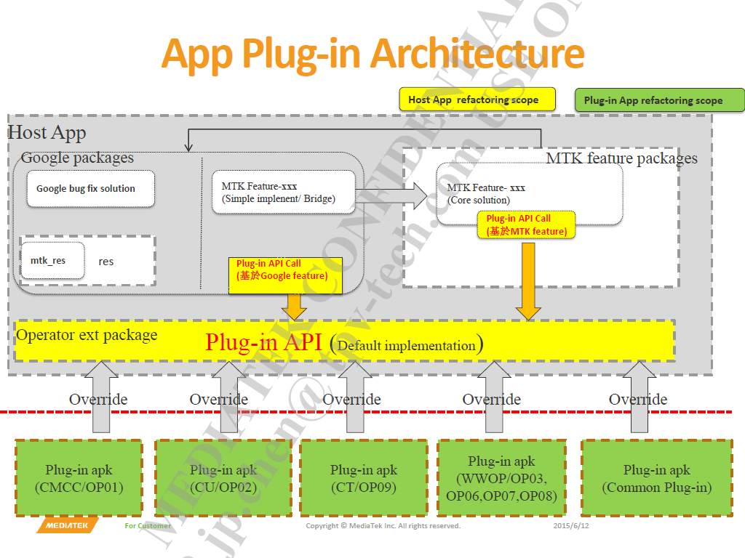
中国移动

Slide 5
L Plug-in框架优点
易扩展，各运营商业务在不同的Plug-in APK中实现
易移植，只有调用接口的代码会包含在原生APK代码中，接口定义在独立的文件夹
代码复用， Plug-in APK的代码可以在不同Android版本中复用

Slide 6
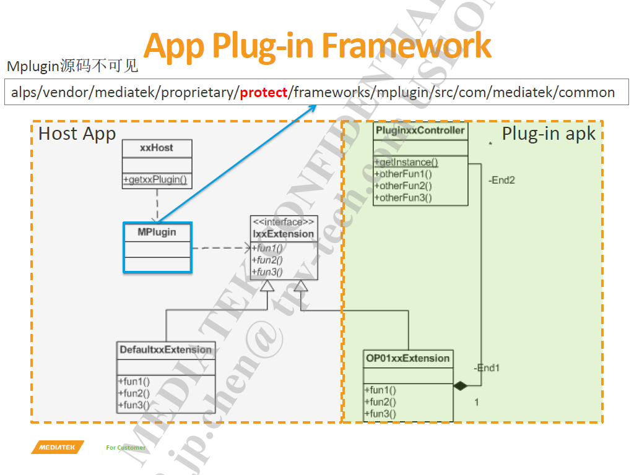
继承
alps/vendor/mediatek/proprietary/operator/OP01/packages/apps/Plugins/

Slide 7
使用方式
Host App 新建ext目录 在ext目录中定义接口 在ext目录中创建接口默认派生类
Plug-in APK 创建接口定制化的派生类 通过注解关联至接口@PluginImpl(interfaceName=“IxxExtension“)

Slide 8
MK文件示例
incallui_dir := ../InCallUI
contacts_common_dir := ../ContactsCommon
phone_common_dir := ../PhoneCommon
contacts_ext_dir := ../ContactsCommon/ext
src_dirs := src \
$(incallui_dir)/src \
$(contacts_common_dir)/src \
$(phone_common_dir)/src \
$(contacts_ext_dir)/src
LOCAL_SRC_FILES := $(call all-java-files-under, $(src_dirs))
LOCAL_STATIC_JAVA_LIBRARIES := \
com.mediatek.dialer.ext \
com.mediatek.incallui.ext

Slide 9
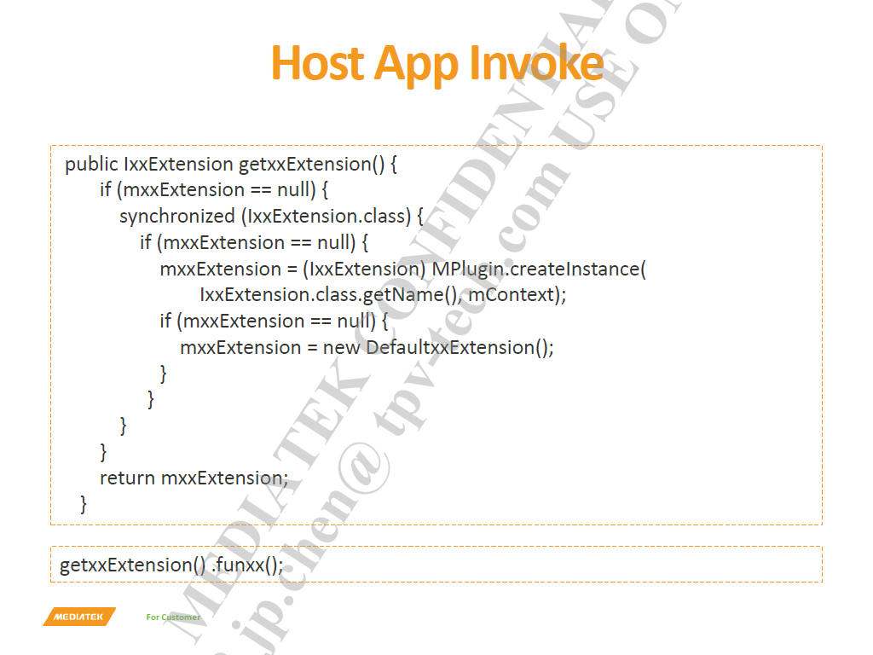

Slide 10
Plug-in功能
扩展UI，如增加或移除菜单项，控制View显示隐藏等，例如通话记录界面在菜单中增加自动拒接来电的入口
修改已有的逻辑，例如获取所有通话记录列表时会在查询条件中过滤拦截记录，除非显式指定访问拦截记录
功能屏蔽，例如通话记录详情界面屏蔽通话类型

Slide 11
参考资料
SpeedDial_Plug-in_Implement_For_Customer http://172.20.30.3/PH_phone/8.MTK doc/application/application/contacts/SpeedDial_Plug-in_Implement_For_Customer.pdf
V387源代码（Android 4.4） \\172.20.30.4\localhome\workspace\sangfei-v387 http://172.20.30.16:8080/source/xref/sangfei-v387
MT6755源代码（Android 5.1） \\172.20.25.5\mt6755 http://172.20.30.16:8080/source/xref/MT6755/

Slide 12
Thanks

